Slide 1





天翼飞话项目情况
研究院公客部
2010-02

Slide 2
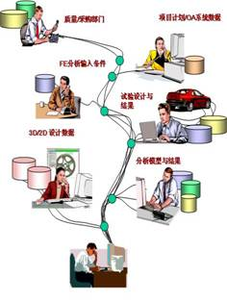



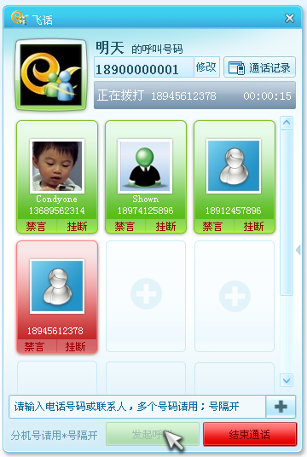
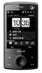
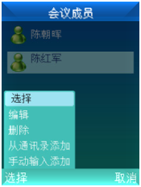
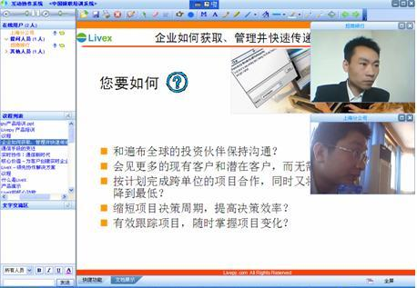

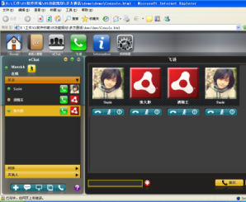

天翼飞话产品开发
产品定义
应用场景
天翼飞话（产品初拟名）是面向公众用户的小型便捷的多方通话会议产品。用户可以跨终端（网络及手机）发起和参与到会议中。
工作讨论
产品功能和面向的客户场景
  面向客户场景：相约出游、呼朋唤友、商务聚会、同学会、小组讨论、创意沟通
主要功能：
手机电话会议：手机发起并控制电话之间的多方通话（客户端、短信、WAP）
网络Flash、客户端：基于通讯录，从网络侧发起并控制电话之间的多方通话
数据会议调用：从数据会议系统发起电话之间的多方通话
相约活动
展现形式
Flash客户端
数据会议调用
手机电话会议（客户端/短信/WAP）
客户端

Slide 3

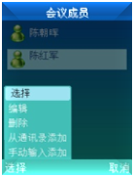







多方通话Demo平台状况与问题
问题：
1、公网IP映射设置不稳定
2、与电话交换网Link接口不稳定
3、不支持拨打长途的权限
4、Web应用服务器不稳定（受攻击、崩溃）
会议室
Internet
PSTN
路由器
接口机
Web应用服务器
媒体接入网关

Slide 4

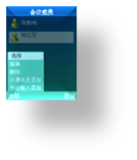



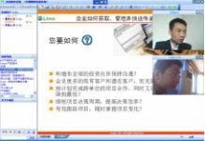




天翼飞话项目开发
用户
系统平台
管理后台
1、业务管理平台开发
2、协同会议平台开发
3、多方通话平台接口改造
4、视频会议平台开发
5、手机WAP版与短信平台开发。
6、插件与通用API开发。
业务管理平台（NEW）
Portal
Intergration
Service
Report
Service
配置/管理/统计/分析
协同会议平台(NEW)
视频
会议
多方通话业务平台（VSG、168）
PSTN/PLMN
计费

Slide 5



天翼飞话业务后台
短信后台
Web接口
多方通话平台
Internet
PSTN
会议室
手机客户端
PC客户端

